Slide 1


PROYECTO
CLASIFICACION DE PRESTACIONES

Slide 2



Slide 3

OBJETIVOS
Clasificar de manera consistente las prestaciones médicas asociadas a cada siniestro y modelar una base de datos que almacene esta información que permita un fácil acceso a los detalles de las prestaciones y nos permita usar esos datos como input para distintos modelos analíticos.
-Nuestro principal objetivo es entender cuál es el evento que existe detrás de un siniestro.

Slide 4


BUSINESS UNDERSTANDING
CLASIFICACIÓN PRESTACIONES

Slide 5
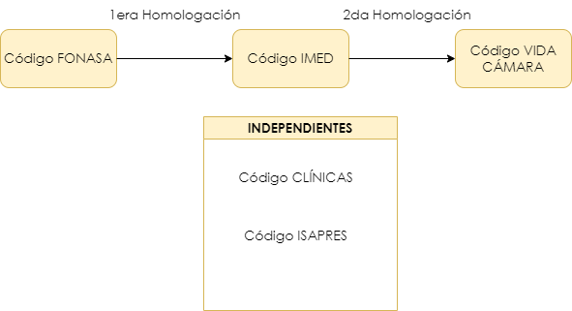
BUSINESS UNDERSTANDING
CLASIFICACIÓN PRESTACIONES
Resumen del proceso de los códigos:

Slide 6
BUSINESS UNDERSTANDING
CLASIFICACIÓN PRESTACIONES
Problemas Base de datos actual:
-Todos los códigos pueden ser iguales e inclusive llevar a prestaciones diferentes.
-Un código IMED puede ser homologado por Vida Cámara a más de 1 código.
-Cada código proviene de una configuración diferente, lo que puede generar pérdida de información.
112094 ISAPRE
MED ESPECIAL GER

Slide 7

BUSINESS UNDERSTANDING
CLASIFICACIÓN PRESTACIONES
Problemas Base de datos actual:
Los distintos departamentos de Vida Cámara requerirán clasificar una prestación de distinta manera:

Slide 8
BUSINESS UNDERSTANDING
CLASIFICACIÓN PRESTACIONES
CLASIFICACIÓN DE PRESTACIONES
GRUPO DE LA PRESTACIÓN
CLASIFICACIÓN DE APERTURA
SUBGRUPO DE PRESTACIÓN
Ejemplo…
CONSULTA MÉDICA
PSIQUIATRÍA
SALUD MENTAL

Slide 9
BUSINESS UNDERSTANDING
CLASIFICACIÓN PRESTACIONES
DESAFÍO…
Queremos que el código de prestación de un siniestro esté relacionado de manera única con la clasificación.
CLASIFICACIÓN DE APERTURA
CÓDIGO
GRUPO DE LA PRESTACIÓN
SUBGRUPO DE PRESTACIÓN

Slide 10
BUSINESS UNDERSTANDING
ESTRUCTURA Y AVANCE

Slide 11
BUSINESS UNDERSTANDING
ESTRUCTURA Y AVANCES
¿Cuántas clasificaciones distintas tenemos hasta el momento?
CONSULTA MÉDICA
4 SUBGRUPOS
50
APERTURAS
IMAGENOLOGÍA
6 SUBGRUPOS
2
APERTURAS
LABORATORIO
7 SUBGRUPOS
40
APERTURAS
PROCEDIMIENTOS
3 SUBGRUPOS
13
APERTURAS

Slide 12
BUSINESS UNDERSTANDING
ESTRUCTURA Y AVANCES
Recapitulando…
Clasificación Grupo | Cantidad de Subgrupos | Cantidad de Aperturas
Consulta Médica | 4 | 50
Imagenología | 6 | 2
Laboratorio | 7 | 40
Procedimientos | 2 | 13
Total | 19 | 105

Slide 13
BUSINESS UNDERSTANDING
BASE DE DATOS

Slide 14
BUSINESS UNDERSTANDING
BASE DE DATOS
Tomando como fecha inicio de período de captura de datos como Enero del 2021.
Existen 3369 códigos Vida Cámara.
De estos hemos Clasificado 929 actualmente, correspondiente al 27,57%
Es decir quedan 2440 códigos por clasificar , correspondiente al 72,43%
Códigos VC | Clasificados | No clasificados | Porcentaje Clasificado | Porcentaje No clasificado
3369 | 929 | 2440 | 27,57% | 72,43%

Slide 15
BUSINESS UNDERSTANDING
BASE DE DATOS
De los códigos clasificados, hasta ahora se han repartido de la siguiente forma en las clasificaciones:
Clasificación Grupo | Cantidad | Porcentaje
Consultas Médicas | 215 | 23,14%
Imagenología | 252 | 27,13%
Laboratorio | 349 | 37,57%
Procedimientos | 113 | 12,16%

